Slide 1
信息检索大作业：微博搜索
郑喆君，王彦，崔艳玲，麻婧，景丽莎

Slide 2
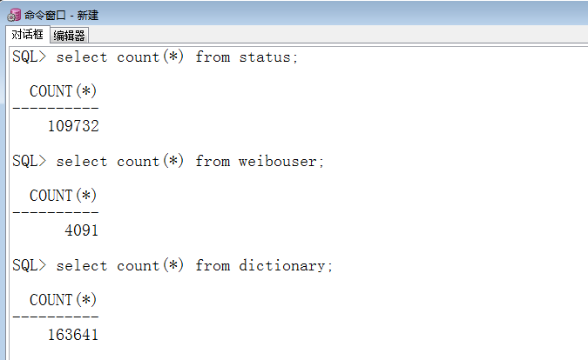
微博数据量
如上图，微博量达到109732条，用户量达到4091位。词典中的词条数达到163641条。系统是靠oracle数据库完成对微博数据，用户数据，词典数据的存储。

Slide 3
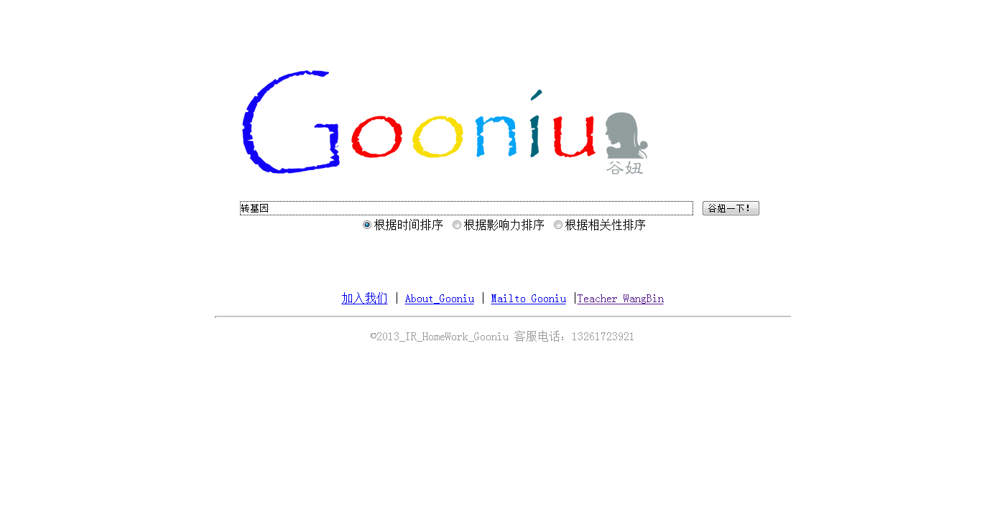
系统展示：首页

Slide 4
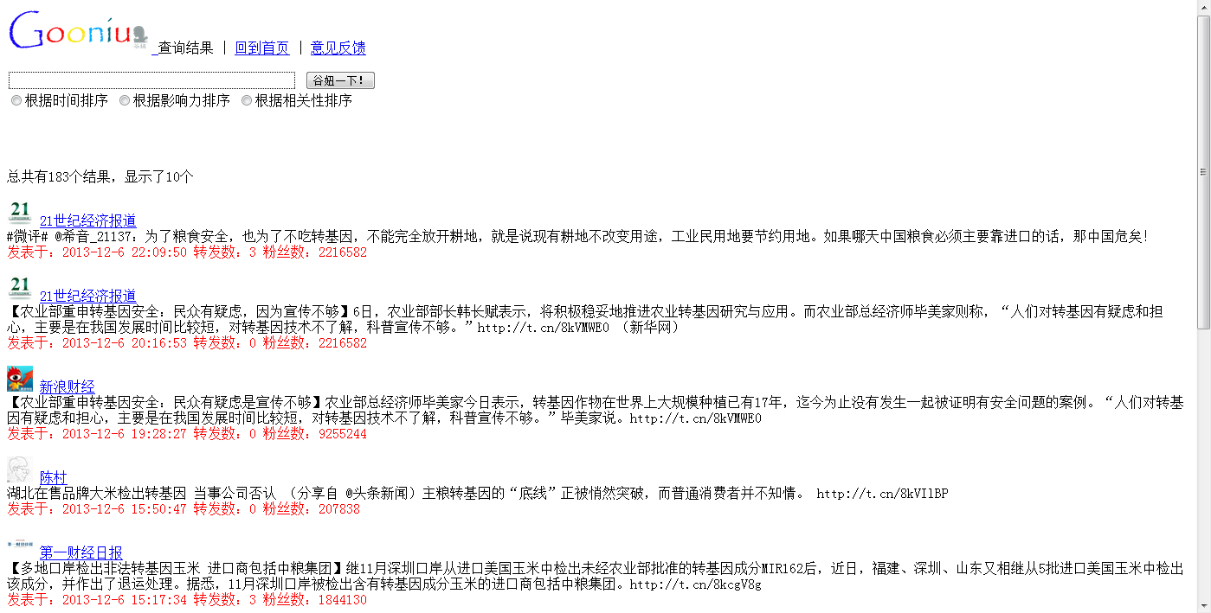
系统展示：搜索
下图为搜索关键字为“转基因”，按时间顺序，将最新发布的微博放在最前面的结果截图。

Slide 5
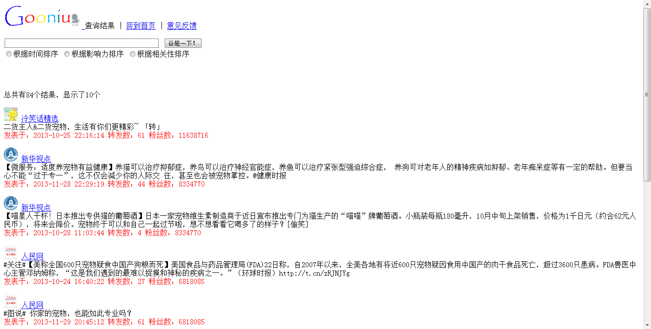
系统展示：搜索
下图为搜索关键字“宠物”，按影响力排行的结果截图。我们的影响力算法是权衡该微博的转发数和该微博发起人的粉丝数来排序。

Slide 6
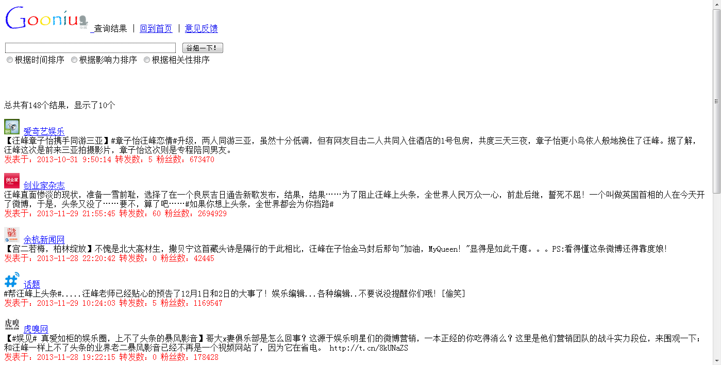
系统展示：搜索
下图为搜索关键字为“汪峰”，以相关度（tf-idf）来得到的结果。

Slide 7
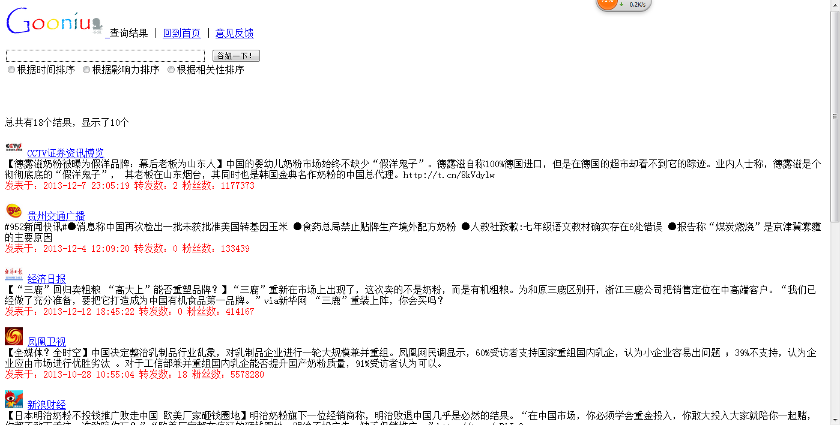
系统展示：短语查询
下图是查询关键字“中国奶粉”的按照时间的查询结果。“中国奶粉”会分为“中国”和“奶粉”两个关键字，进行倒排记录表的合并。

Slide 8
系统展示：缓存机制
对于之前进行的查询，和查询相关的结果会放在缓存文件中。这样会在再次查询中，显著的提高系统性能。性能的提升效果看演示视频。

Slide 9
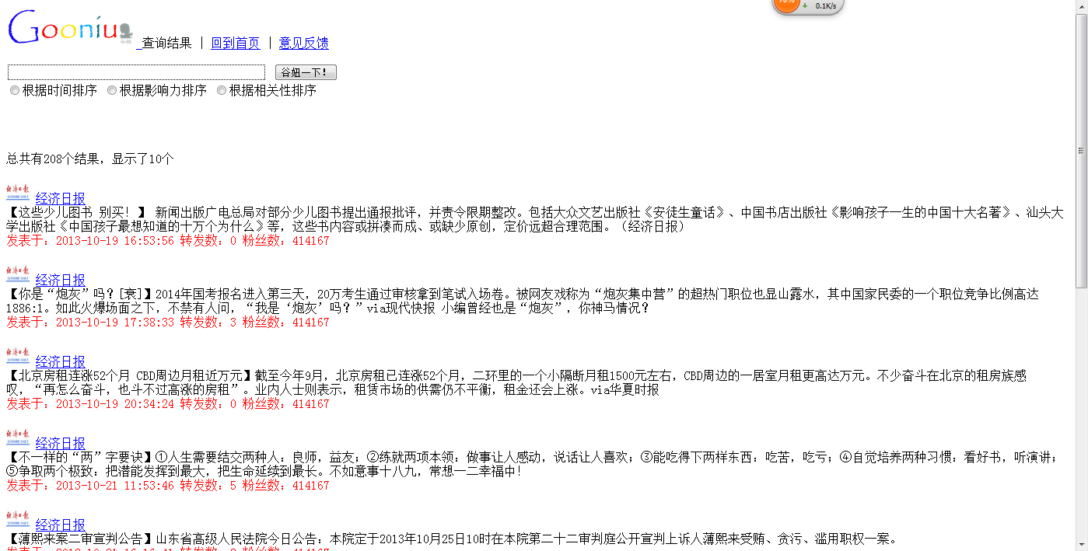
系统展示：用户查询
对于查询结果中的每一条微博的发布者，我们可以通过点击用户名，来获取该用户最近发布的10条微博。

